Slide 1
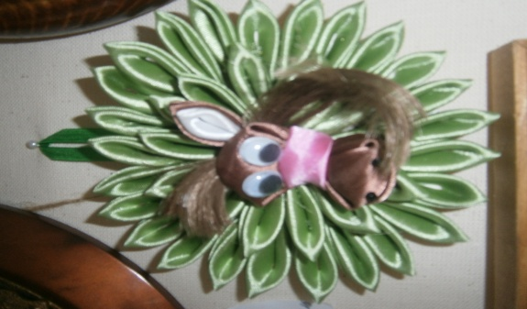
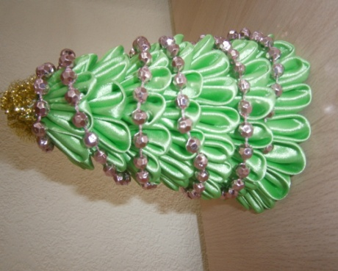
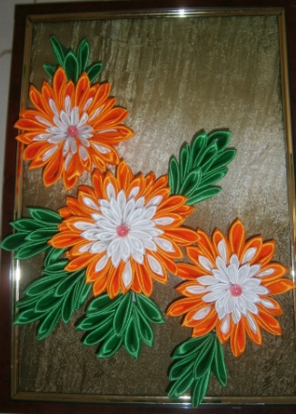
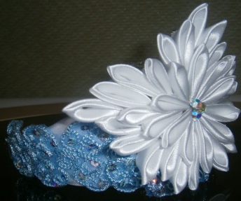
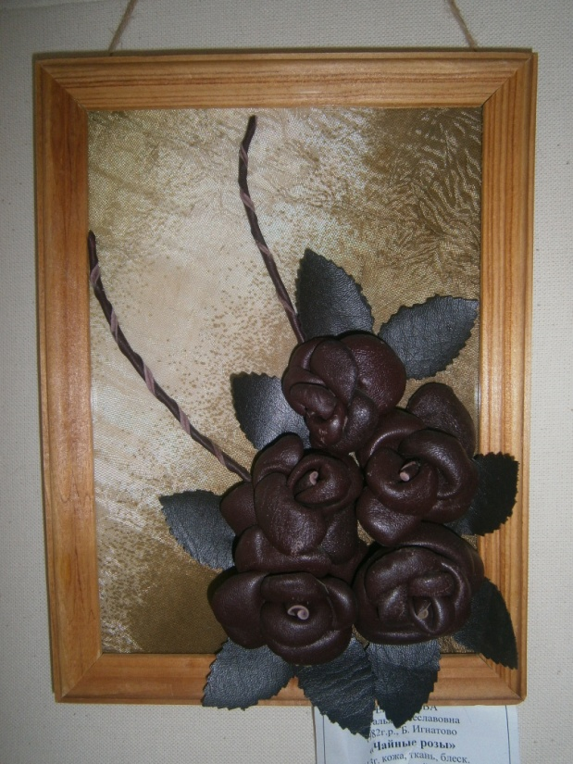
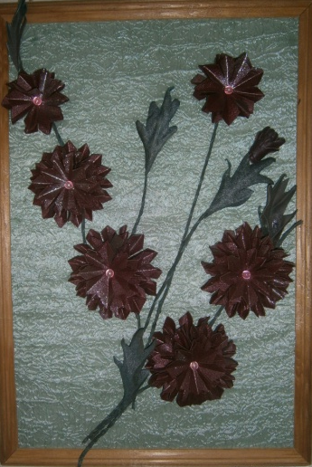
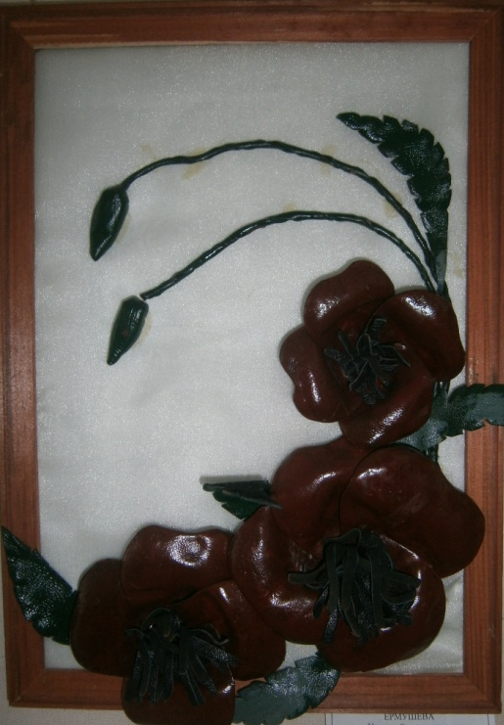
Техника канзаши, МБУ ДОД «Дом детского творчества» работа с кожей Большеигнатовского муниципального района Республики Мордовия
Работы
Ермушевой Натальи
Вячеславовны
Педагог дополнительного образования
Дата рождения : 21.03.1982г.
Общий педагогический стаж: 11 лет.
В данной должности: 11 лет.
Квалификационная категория –I.
Техника работы: вышивание бисером,
канзаши, работа с кожей.

Slide 2
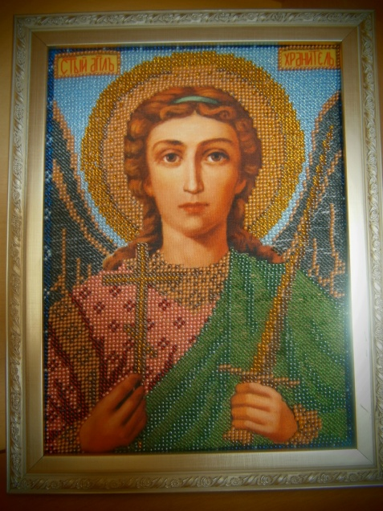
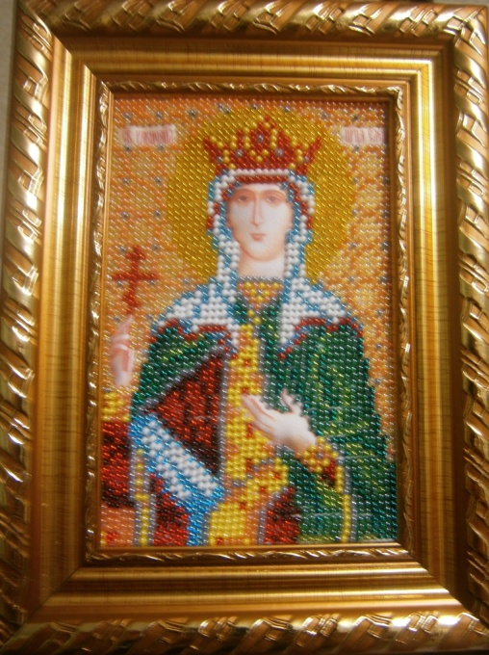
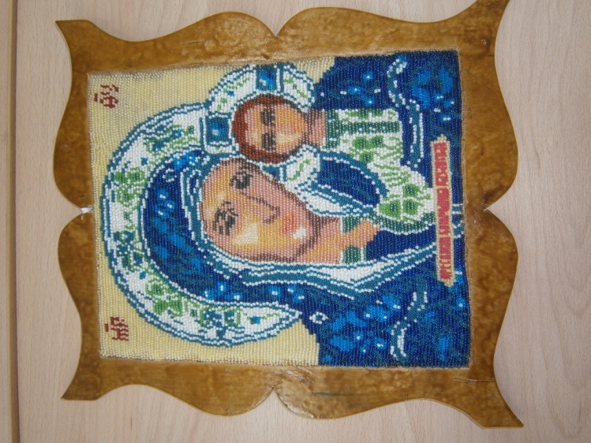
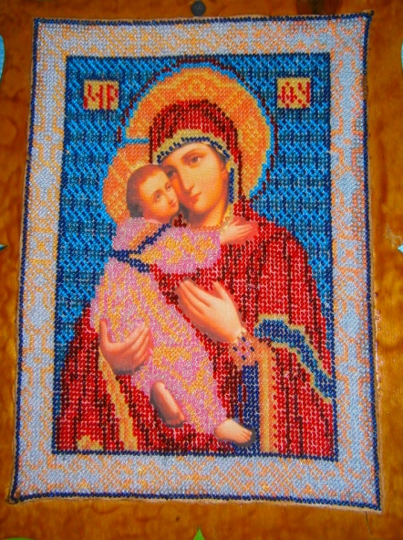
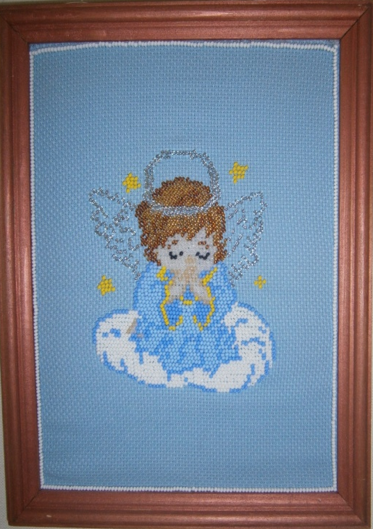
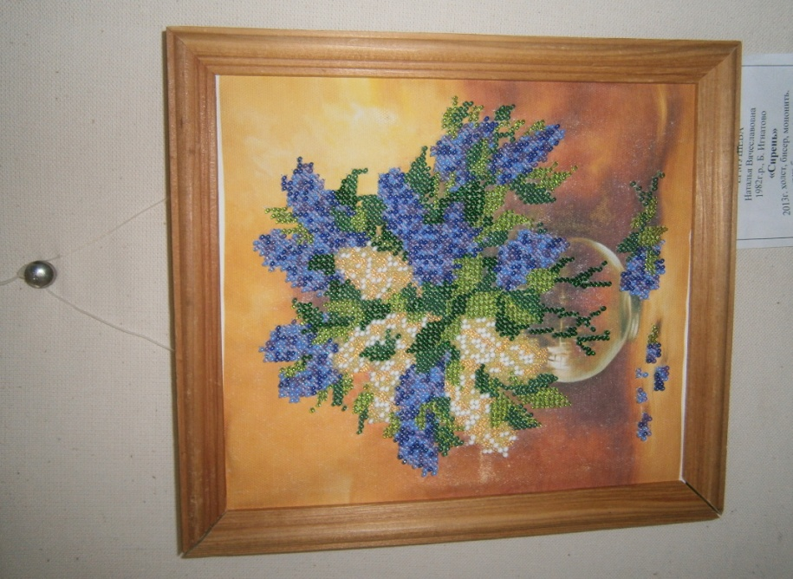
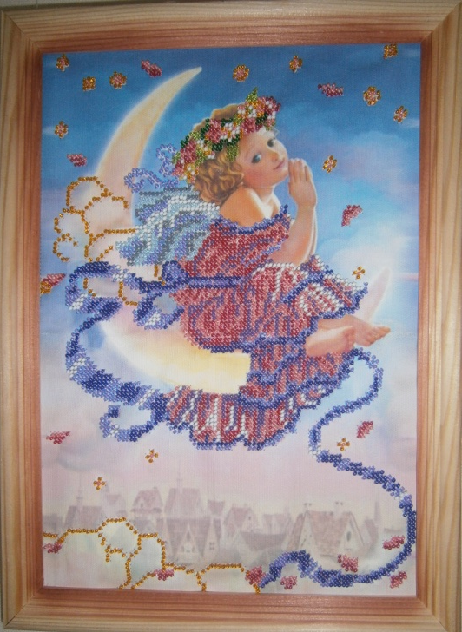
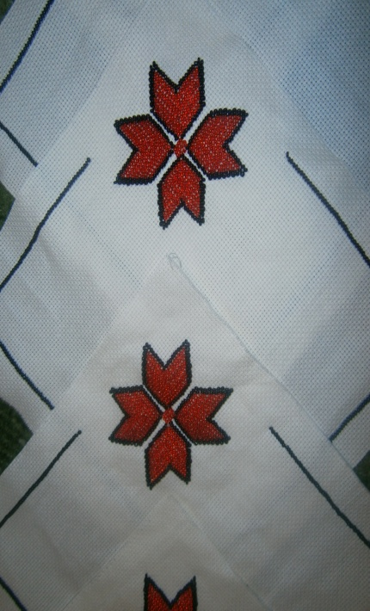
Вышивка бисером
Адрес: РМ ,Большеигнатовский район, с.Большое Игнатово, ул. Гражданская 17 б. т.8(83442)2-12-81
с.89179947492

